Slide 1
Retroalimentación unidad 1
Curso: 3ro Mecánica “C”
Profesora: Katherine Subiabre

Slide 2
Objetivo de la clase.
REPASO DE LOS OBJETIVOS DE LA UNIDAD ABORDADOS (OA1)

Slide 3

Ciudadanía
Conceptualización y sus principales características

Slide 4
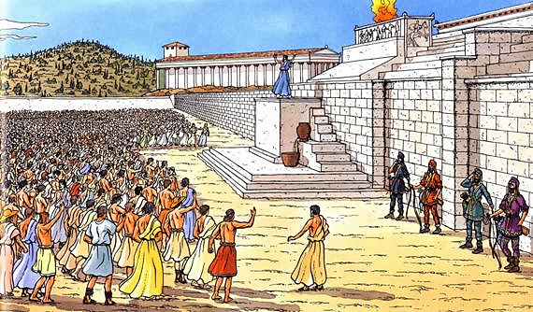
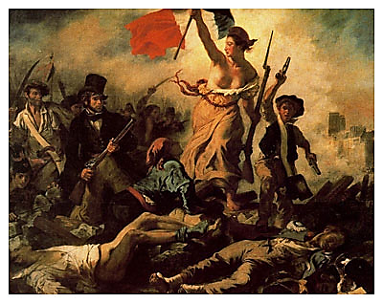
Origen del concepto
El concepto de ciudadanía, al igual que otros, ha ido evolucionando en cuanto a su alcance. Si bien tiene sus raíces en la cultura grecorromana, es el Estado nacional moderno el cual dota de mayor sentido su conceptualización y actual comprensión del mismo.
A lo largo de los siglos, la concepción de ciudadanía estuvo marcada por una progresiva reclamación de derechos civiles, políticos y sociales.

Slide 5
Las tres dimensiones de la ciudadanía según Thomas H. Marshall
Los siglos XVIII y XIX marcan el avance en materia de derechos ciudadanos civiles y políticos. Sin embargo, y a pesar del notable avance en cuanto a garantías ciudadanas, evidentemente no era suficiente, debido a que el factor social aún no había sido considerado.
Dicho esto, los aportes del sociólogo británico Thomas Marshall, vienen a complementar esta falta del factor social dentro de esta triada. Según sus postulados “no basta con que el orden jurídico otorgue las garantías necesarias para que todos los individuos participen políticamente, sino que se hace necesario, además, que estos tengan asegurado un mínimo estatus socioeconómico y cultural que, en cierta medida, les brinde respaldo para el desarrollo de una generalizada y efectiva participación política”.
A modo de síntesis, podemos definir ciudadanía como un “conjunto de derechos y responsabilidades a los que individuos están sujetos en su relación con la sociedad en que viven. Por tanto, ciudadanía es la condición que se otorga a un individuo como miembro de una comunidad organizada”.

Slide 6
Las tres dimensiones de la ciudadanía según Thomas H. Marshall
Marshall, T. (1950). Ciudadanía y clase social

Slide 7
Ciudadanía y sus dimensiones
Ciudadanía
Condición político-jurídica
Como un derecho y responsabilidad
Como convivencia con otros
Se adquiere
Se adquiere
Se basa en
Al cumplir la mayoría de edad (18 años)
El derecho y la responsabilidad de elegir a las autoridades políticas
Principio de tolerancia y respeto por el otro
Lo que posibilita
Y también
¿Cómo se canaliza?
Derecho a sugrafio, optar a cargo de elección popular
El derecho a fiscalizar a los que han sido elegidos para representarnos y ejercer cargos públicos
A través de instituciones y organizaciones que promueven y defienden los intereses de sus miembros o afiliados, por ejemplo, ONG, juntas de vecinos, clubes deportivos, cooperativas de vivienda, etc.
Se basa en el reconocimiento de la igualdad de derechos, oportunidades y obligaciones para todas las personas de la nación

Slide 8
Ciudadanía y los deberes del estado
Derechos y deberes constitucionales en Chile

Slide 9
Ciudadanía y coyuntura nacional
Visto lo expuesto en las diapositivas anteriores, existen tres dimensiones del concepto de ciudadanía (político, civil y social), los cuales deben funcionar en armonía para abarcarlo en su totalidad. Sin embargo, como sociedad, podemos apreciar que la dimensión social queda relegada a un segundo nivel de importancia. Recordemos lo expuesto por Marshall: “Dimensión social del concepto de ciudadanía corresponde a garantizar el goce de ciertas condiciones mínimas de bienestar económico y sociocultural”.
Considerando el movimiento social que atraviesa nuestro país desde el 18 de Octubre del 2019 (sin embargo, la realidad indica que la fecha es considerablemente anterior), podemos aseverar que la dimensión social del concepto de ciudadanía queda al debe. Temáticas como salud, educación, vivienda, pensiones (entre otros) dan cuenta de ello. Sigue siendo un asunto sin voluntad de ser solucionado, con una clase política que desoye a una ciudadanía, cada vez con mayor voluntad de ser partícipe activa de este proceso (se adjunta enlace para profundizar la temática de la desigualdad social https://radio.uchile.cl/2019/10/28/la-desigualdad-que-desperto-a-chile/)

Slide 10
Ciudadanía activa
Considerando el hecho que los estados deben garantizar los derechos de las personas, para que estos sean realmente efectivos, es fundamental la existencia de una ciudadanía activa capaz de exigir sus derechos. Dicho esto, podemos definir el concepto de ciudadanía activa como
Para ejemplificar de mejor manera el concepto de ciudadanía activa podemos mencionar el movimiento feminista mundial y al estallido social y sus demandas de nuestro país, como símbolos de estos denominados ciudadanos activos.
“ a la participación de los individuos en la vida y los asuntos públicos. Esto puede tener lugar a nivel local, nacional o internacional. Se refiere a los ciudadanos y ciudadanas que son conscientes de su pertenencia a una comunidad local y global y se involucra activamente en la vida comunitaria debatiendo sobre sus problemas, promoviendo y apoyando cambios o mejoras o confrontando cambios no deseados”

Slide 11
Ciudadanía activa
Una vez aclarado el concepto de ciudadanía activa y ejemplificado en la medida de lo posible, corresponde evidenciar de qué manera se puede observar, monitorear y propiciar el desarrollo de la misma:
Ciudadanía activa
Para observar, monitorear y promover el desarrollo de esta, se debe
Ser informados
Emitir opinión
Ser escuchados
Incidir en las decisiones
Recibir información en temáticas que son del interés de la ciudadanía en los espacios en donde desarrollan su vida
Posibilidad de expresar la opinión ante otras personas, tendiendo la oportunidad de formar opinión propia
Capacidad de las instituciones, organizaciones u otras personas de recibir y respetar las ideas u opiniones de este sujeto de derecho
Capacidad de incorporar estas ideas en las decisiones que se toman en asuntos públicos que lo involucran directa o indirectamente

